Slide 1
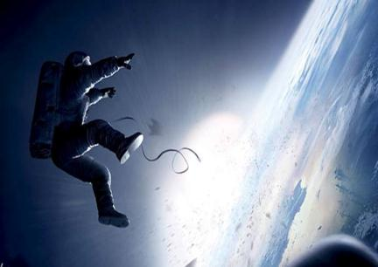
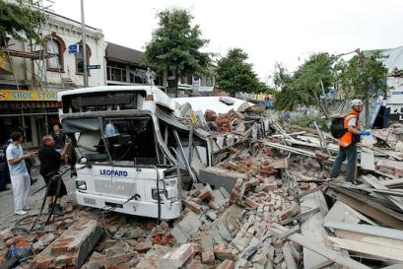
Цiкава ведаць

Slide 2
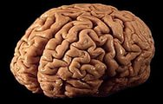
Як працуе памяць чалавека?
Доўгі час навукоўцы меркавалі, што механізмы памяці заключаны ў гіпакампе, кары галаўнога мозгу або рассеяны ў нявызначанай групе нейронаў.
Навукоўцам з Масачусецкага Тэхналагічнага інстытута ўпершыню ўдалося кіраваць памяццю мышэй, уплываючы на ​​некаторыя нейронавыя сувязі. Гэта, вядома, крок наперад, але як мозг вызначае, якую сувязь неабходна задзейнічаць?

Slide 3
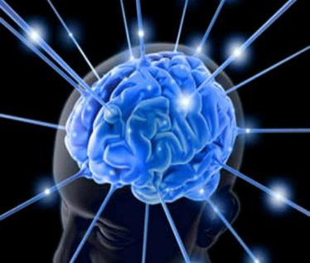
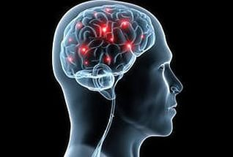
Гэты «трук» пакуль да канца не вывучаны:
даследаванні паказваюць, што пры ўзнікненні ўспамінаў актывуюцца тыя ж мазгавыя клеткі, якія ўдзельнічаюць непасрэдна пры атрыманні вопыту, іншымі словамі, памяць не проста назапашвае ўражанні, а затым «вымае іх» - гэта больш падобна на канструяванне «той самай» сітуацыі.

Slide 4
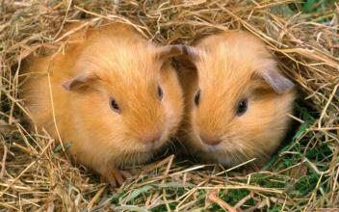
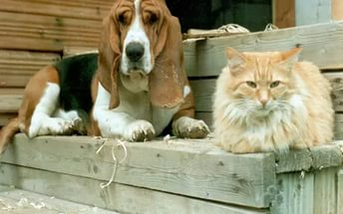
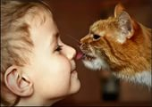
Ці праўда, што жывёлы прадказваюць землятрус?
Выпадкі дзіўных паводзін хатняй жывёлы перад якім-небудзь катаклізмам вядомыя з часоў Старажытнай Грэцыі, але ўсе гэтыя гісторыі носяць характар ​​анекдота, і наогул, якія паводзіны жывёл можна лічыць досыць дзіўным, каб гаварыць аб «прадказанні»? Да таго ж, пра гэта звычайна распавядаюць ужо пасля зробленага. Бясспрэчны факт, што жывёлы тонка адчуваюць змяненні прыродных умоў, аднак незразумела, ці папярэднічаюць землятрусам такія змены.

Slide 5
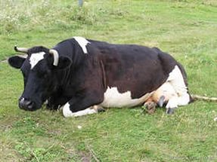
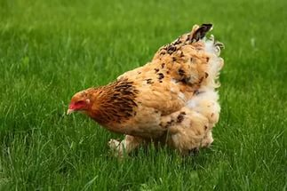
Калі мы самі не можам прадказаць землятрус, то калі ж трэба пачынаць фіксаваць «дзіўныя» паводзіны хатняй жывёлы? Яшчэ цяжэй паставіць эксперымент, бо для гэтага неабходна арганізаваць катаклізм. Некалькі «шчаслівых» супадзенняў адбылося ў Нефцягорску, калі землятрус пачаўся падчас дзіўных паводзін жывёл, але дадзеныя, атрыманыя пры гэтым, досыць супярэчлівыя.

Slide 6
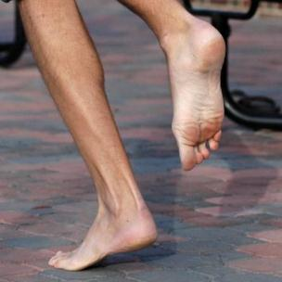
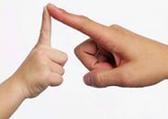
Адкуль часткі цела «пазнаюць», што трэба перастаць расці?
Кожная жывёла, якая складаецца з трыльёнаў клетак, у пачатку шляху развіцця была толькі адной-адзінай клеткай: працэс росту, як правіла, жорстка кантралюецца, але часам здараюцца збоі, і атрымліваецца, напрыклад, што ў чалавека адна нага трохі карацейшая за іншую. Што ж на гэта ўплывае?

Slide 7
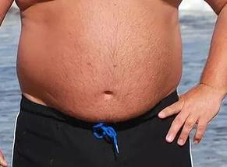
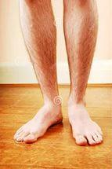
Напрыклад, вось асноўныя чатыры бялкі таго, што стане сальвадорскім барадаўчатым бегемотам. Яны па асаблівых «каналах сувязі» пасылаюць сігнал, што пара спыніць развіццё органаў. Сігнал прыпыняе вытворчасць бялку, які служыць будаўнічым матэрыялам, і на гэтым канкрэтныя ўяўленні навукоўцаў пакуль заканчваюцца. Што фармуе сігнал? Якія механізмы росту, акрамя вытворчасці бялку ён закранае? Навукоўцы таксама працягваюць вывучаць гэтыя «каналы сувязі», мяркуючы, што па іх можна будзе «выключыць» механізм дзялення ракавых клетак.

Slide 8
Як дзейнічае гравітацыя?
Ёсць чатыры асноўныя сілы, якія не даюць Сусвету «разваліцца»: электрамагнетызм, моцныя і слабыя ядзерныя ўзаемадзеянні і гравітацыя. Гравітацыя з гэтых чатырох - найменш прыкметная, з-за чаго яе ўласцівасці нялёгка вывучыць пры выкарыстанні невялікіх прадметаў, у лабараторных умовах.
Нягледзячы на ​​ўсе намаганні фізікаў растлумачыць з'яву прыцягнення прадметаў адзін да аднаго, выкарыстоўваючы прынцыпы квантавай механікі, ці агульнай тэорыі адноснасці, сутнасць гэтага ўзаемадзеяння не будзе зразумелая да распрацоўкі Аб'яднанай Тэорыі Усяго.

Slide 9
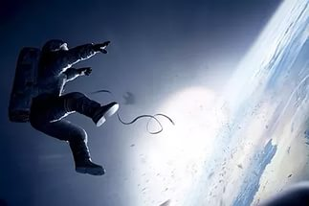
Незразумела таксама, з чым звязана гравітацыйнае ўзаемадзеянне паміж аб'ектамі: справе можа дапамагчы толькі пабудова мноства супер-калайдераў для выяўлення гіпатэтычнага гравітона - элементарнай безмасавай часціцы-пераносчыка гравітацыйнага ўзаемадзеяння. Некаторыя з навукоўцаў імкнуцца знайсці доказы яго існавання, а іншыя ўпэўненыя, што гэта толькі ўсё заблытае.

Slide 10
Колькі існуе відаў на Зямлі?
Навукоўцы ўжо каля 200 гадоў складаюць агульную класіфікацыю і апісанне розных вядомых навуцы відаў жывёл, і завершыцца гэтая грандыёзная праца, мабыць, не хутка.
Толькі за апошняе дзесяцігоддзе было абвешчана аб выяўленні больш за 16 тыс. новых відаў жывёл, а класіфікавана на дадзены момант каля 1,2 млн. Колькі яшчэ існуе невядомых жывых арганізмаў?

Slide 11
Зыходзячы з гэтага, можна падлічыць, што каля 300 тыс чалавек павінны прысвяціць сваё жыццё каталагізацыі ўсяго жывога - гэта надзвычай доўгі і працаёмкі працэс, бо многія вобласці пасялення многіх невывучаных відаў размешчаны ў краінах, якія развіваюцца, дзе весці даследаванні досыць праблематычна, а 80% жывых істот і зусім жыве ў акіянскіх глыбінях. Улічваючы гэта, некалькі груп навукоўцаў даюць розныя ацэнкі колькасці відаў, якія яшчэ трэба будзе адкрыць - лічбы вагаюцца ад 19264 да, прыблізна, 15 млн.

Slide 12
Дзякуй за ўвагу!
Выканаўца:
Галалобава В.,
студэнтка групы ЭК-11

